Slide 1

Website Quản lý Sinh viên
Giáo viên hướng dẫn: Thầy Nguyễn Hùng Cường
Nhóm thuyết trình: A50761 _Nguyễn Mạnh Hoàng Quân
A50892_Nguyễn Xuân Đạt
A51153_Hoàng Văn An
A50926_Trần Anh Quân

Slide 2
Lời mở đầu
Trong thời đại công nghệ 4.0 phát triển mạnh mẽ, việc xây dựng một hệ thống quản lý sinh viên không chỉ là một xu hướng mà còn là nhu cầu cần thiết đối với các trường học và cơ sở giáo dục. Công nghệ thông tin ngày càng đóng vai trò quan trọng trong công tác quản lý, giúp tối ưu hóa quy trình lưu trữ, xử lý và tra cứu thông tin sinh viên một cách nhanh chóng và chính xác.
Bên cạnh đó, sự phát triển của Internet và các hệ thống quản lý trực tuyến đã tạo điều kiện thuận lợi cho việc quản lý dữ liệu sinh viên trở nên hiệu quả hơn. Thay vì thực hiện thủ công bằng giấy tờ truyền thống, các trường học có thể ứng dụng hệ thống quản lý sinh viên để theo dõi thông tin cá nhân, kết quả học tập, lớp học, điểm danh và nhiều hoạt động khác một cách khoa học và tiện lợi.
Trong bối cảnh hiện nay, việc xây dựng hệ thống quản lý sinh viên không chỉ giúp giảm bớt khối lượng công việc cho nhà trường mà còn nâng cao hiệu quả quản lý, tiết kiệm thời gian và hỗ trợ sinh viên tiếp cận thông tin dễ dàng hơn. Đồng thời, hệ thống còn góp phần hiện đại hóa môi trường giáo dục, đáp ứng nhu cầu chuyển đổi số trong thời đại công nghệ hiện nay.

Slide 3
Mục lục
01
Phân tích thiết kế hệ thống
1.1 Xác định các tác nhân và chức năng
1.2 Biểu đồ phân rã chức năng
1.3 Biểu đồ Usecase tổng quát
02
03
Xây dựng chương trình
Kết luận và hướng phát triển
2.1 Xây dựng các chức năng
2.2 Thiết lập kết nối
2.3 Giao diện dự án
3.1 Những phần đã thực hiện được và hạn chế của đề tài
3.2 Hướng phát triển đề tài

Slide 4
1. Phân tích thiết kế hệ thống
1.1. Xác định các tác nhân và chức năng
Actor | Chức năng
ADMIN | Đăng nhập / Đăng xuất Thêm / Sửa / Xóa sinh viên Xem toàn bộ danh sách sinh viên Tìm kiếm sinh viên theo mã hoặc tên Thêm môn học cho sinh viên Nhập / Sửa điểm môn học (0.0 – 10.0) Xóa môn học
USER (Sinh viên) | Đăng nhập / Đăng xuất Xem thông tin cá nhân Cập nhật số điện thoại và địa chỉ Xem điểm các môn học của bản thân

Slide 5
1. Phân tích thiết kế hệ thống
1.2. Biểu đồ phân rã chức năng
HỆ THỐNG QUẢN LÝ SINH VIÊN
├── XÁC THỰC & BẢO MẬT
│ ├── ĐĂNG NHẬP (POST /API/AUTH/LOGIN)
│ ├── XÁC THỰC JWT MỖI REQUEST (JWTFILTER)
│ └── PHÂN QUYỀN THEO ROLE (ADMIN / USER)
│
├── QUẢN LÝ SINH VIÊN
│ ├── XEM DANH SÁCH (GET /API/STUDENTS)
│ ├── THÊM SINH VIÊN (POST /API/STUDENTS)
│ ├── SỬA THÔNG TIN (PUT /API/STUDENTS/{ID})
│ └── XÓA SINH VIÊN (DELETE /API/STUDENTS/{ID})
│
├── QUẢN LÝ ĐIỂM SỐ
│ ├── THÊM MÔN HỌC (POST /API/GRADES/STUDENT/{ID})
│ ├── CẬP NHẬT ĐIỂM (PUT /API/GRADES/{ID})
│ └── XÓA MÔN HỌC (DELETE /API/GRADES/{ID})
│
└── QUẢN LÝ NGƯỜI DÙNG
├── TỰ ĐỘNG TẠO TÀI KHOẢN USER KHI THÊM SINH VIÊN
└── TỰ ĐỘNG XÓA TÀI KHOẢN USER KHI XÓA SINH VIÊN

Slide 6
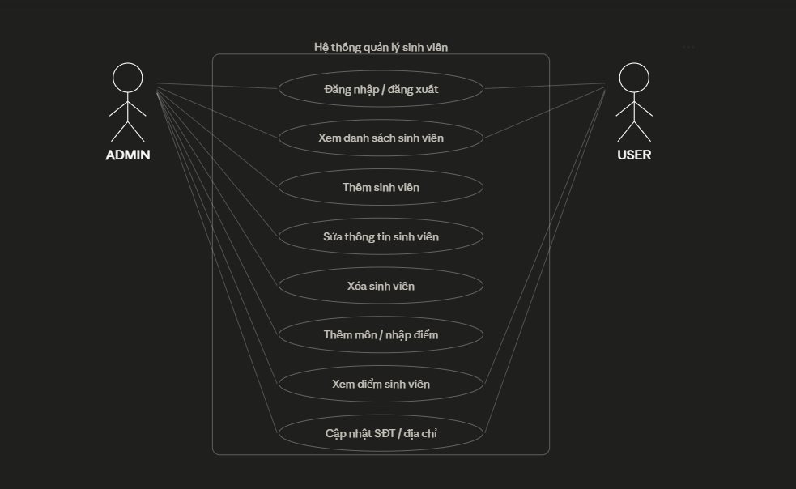
1. Phân tích thiết kế hệ thống
1.3. Biểu đồ Usecase tổng quát

Slide 7
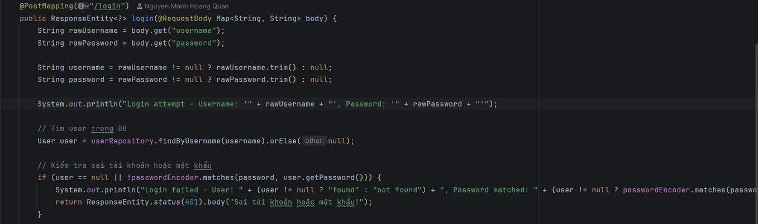
2. Xây dựng chương trình
2.1. Xây dựng các chức năng
a, Chức năng xác thực
AuthController xử lý đăng nhập tại POST /api/auth/login. Backend tìm user trong database, so sánh mật khẩu bằng BCrypt. Nếu đúng, JwtUtil tạo token HS256 nhúng username và role, thời hạn 24 giờ. Mỗi request sau đó đều qua JwtFilter để xác thực token và set SecurityContext.

Slide 8
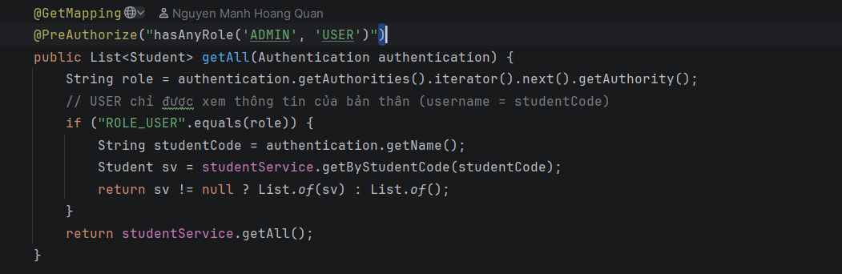
2. Xây dựng chương trình
2.1. Xây dựng các chức năng
b) Chức năng quản lí sinh viên
StudentController cung cấp đầy đủ CRUD. Cùng endpoint GET /api/students nhưng ADMIN nhận toàn bộ danh sách, USER chỉ nhận thông tin của chính mình (lọc theo studentCode = username). Tương tự PUT /api/students/{id} — ADMIN cập nhật được tất cả trường, USER chỉ cập nhật được phone và address.

Slide 9
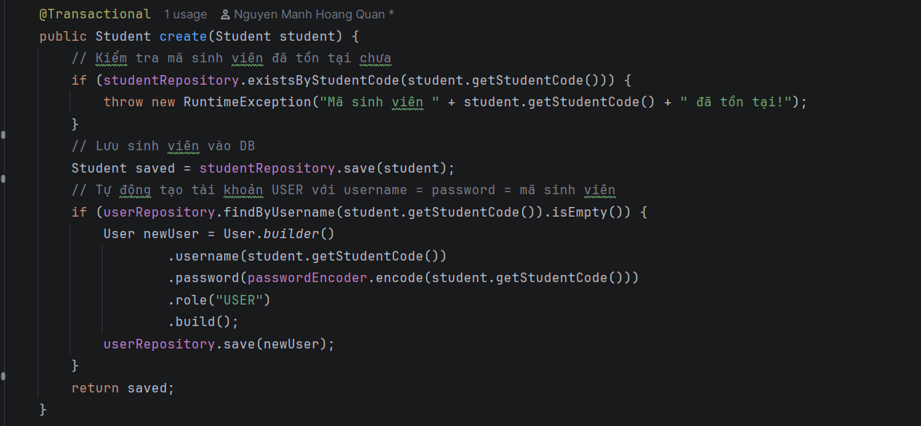
2. Xây dựng chương trình
2.1. Xây dựng các chức năng
c)Chức năng tự động tạo/ xóa tài khoản
Khi ADMIN thêm sinh viên, StudentService tự động tạo tài khoản USER với username và password mặc định bằng mã sinh viên. Khi xóa sinh viên, tài khoản USER tương ứng bị xóa theo. Cả hai thao tác dùng @Transactional đảm bảo toàn vẹn dữ liệu.

Slide 10
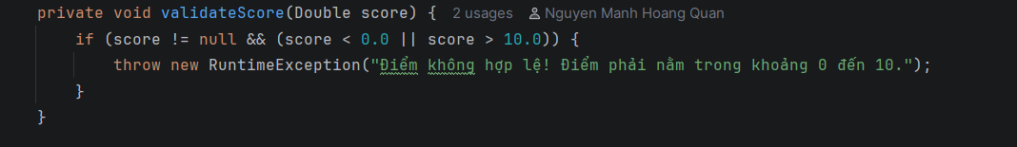
2. Xây dựng chương trình
2.1. Xây dựng các chức năng
d)Chức năng quản lý điểm
GradeController cho phép ADMIN thêm môn học, nhập và sửa điểm, xóa môn. Điểm được validate trong khoảng 0.0 – 10.0 trước khi lưu.

Slide 11
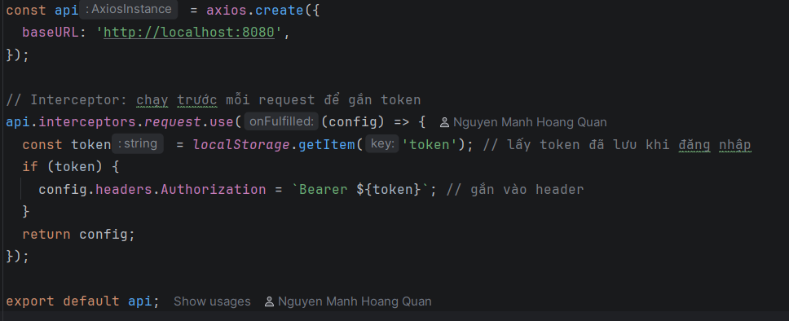
2. Xây dựng chương trình
2.2. Thiết lập kết nối
a) Kết nối Frontend với Backend
Frontend React giao tiếp với backend thông qua Axios. File axios.js cấu hình base URL và tự động đính kèm JWT token vào mọi request.
.

Slide 12
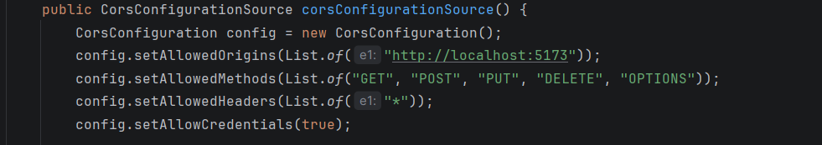
2. Xây dựng chương trình
2.2. Thiết lập kết nối
b) Cấu hình CORS
. Vì frontend chạy tại localhost:5173 và backend tại localhost:8080 — khác cổng nên trình duyệt chặn request theo chính sách Same-Origin. Backend cấu hình CORS trong SecurityConfig để cho phép

Slide 13
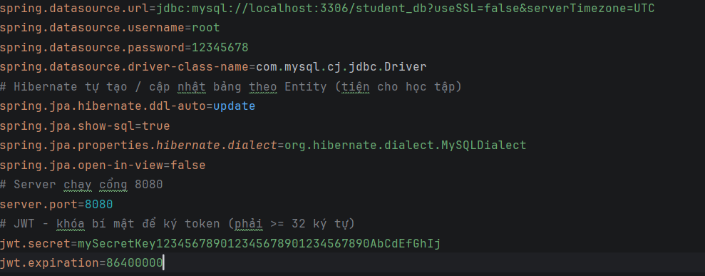
2. Xây dựng chương trình
2.2. Thiết lập kết nối
c) Kết nối Database

Slide 14
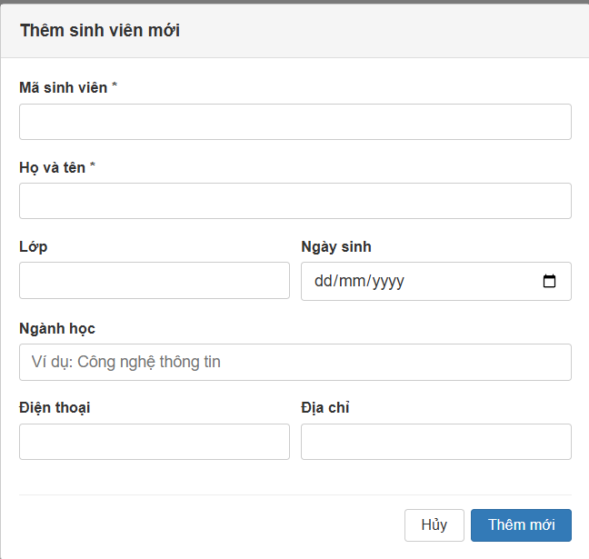
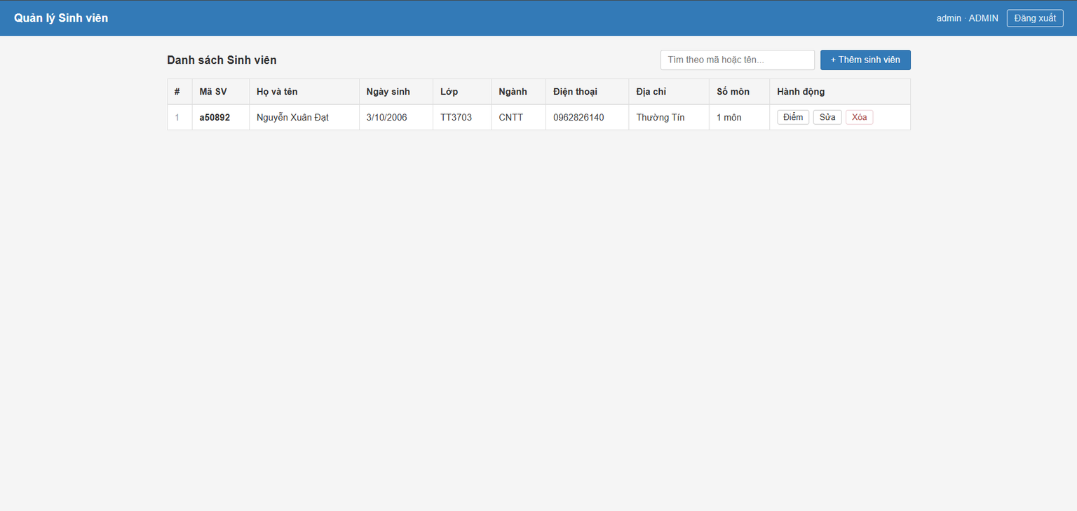
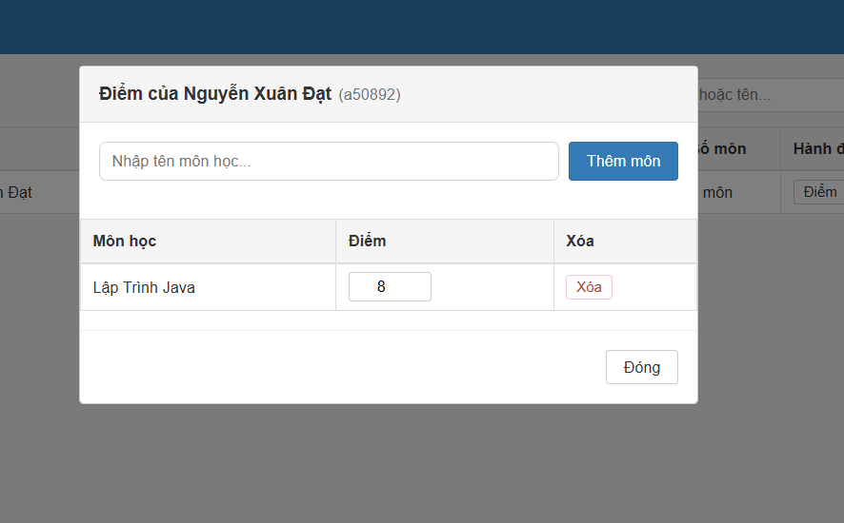
2. Xây dựng chương trình
2.3. Giao diện dự án
Giao diện trang Quản lí sinh viên
Giao diện trang Thêm sinh viên
Giao diện trang Nhập điểm

Slide 15
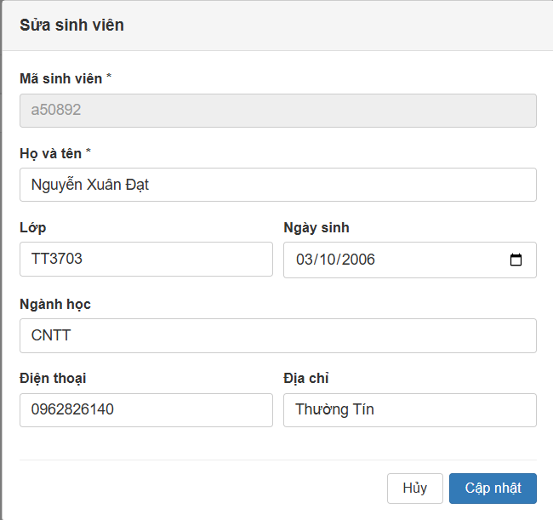
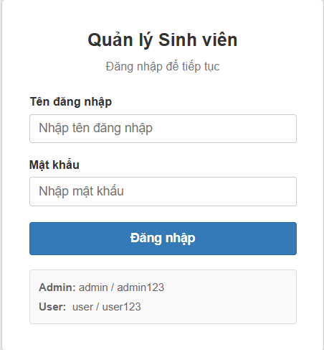
2. Xây dựng chương trình
2.3. Giao diện dự án
Giao diện trang Sửa thông tin sinh viên
Giao diện trang Đăng nhập

Slide 16
3. Kết luận và hướng phát triển
3.1. Những phần đã thực hiện được và còn hạn chế của đề tài
a) Đã thực hiện được:
-Xây dựng hệ thống quản lý sinh viên đầy đủ chức năng theo cấu trúc client-server
-Thực hiện CRUD sinh viên, quản lý điểm số với validate dữ liệu
-Phân quyền ADMIN / USER bằng JWT, bảo mật mật khẩu bằng BCrypt
-Tự động tạo / xóa tài khoản USER khi thêm / xóa sinh viên
-Tìm kiếm sinh viên theo mã hoặc tên
-Giao diện trực quan, phân quyền hiển thị rõ ràng theo role
b) Hạn chế:
-Chưa có phân trang khi danh sách sinh viên lớn
-Chưa có Refresh Token, hết 24 giờ phải đăng nhập lại
-Chưa xuất được báo cáo ra file Excel hoặc PDF
-Chưa viết unit test cho backend

Slide 17
3. Kết luận và hướng phát triển
3.2. Những phần đã thực hiện được và còn hạn chế của đề tài
Mong muốn đề tài có thể được đưa vào sử dụng và được ứng dụng rộng rãi, vì vậy nên trong tương lai đề tài vẫn cần phát triển thêm để hoàn thiện hơn:
-Thêm phân trang và lọc nâng cao theo lớp, ngành, học kỳ
-Triển khai Refresh Token nâng cao trải nghiệm người dùng
-Xuất danh sách sinh viên và bảng điểm ra Excel / PDF
-Mở rộng quản lý học kỳ, môn học, giờ học theo chương trình đào tạo
-Thêm biểu đồ thống kê điểm trung bình, xếp loại học lực

Slide 18
Xin chân thành
cảm ơn thầy và
các bạn đã lắng
nghe

